Slide 1

Ingénierie du Système Logiciel
Processus, Méthodes & Outils
de Développement Logiciel
Christine FORCE
Christine.force@isima.fr
Cédric GUITTARD
guittard.cedric@wanadoo.fr

Slide 2
Rappel : Le Génie Logiciel
Les méthodes de développement.
Guider les développeurs de la phase d'analyse à la phase de maintenance.
Méthodes permettant de passer du besoin, au produit,.
Gestion de la configuration et du changements,
Activités soutenues par des outils : indispensables
Les méthodes de conduite de projet.
Aider le chef de projet à à évaluer les charges ,planifier son projet, à en suivre son avancement.
Utiliser les métriques capitalisées selon une taxonomie de projet,
Maitriser le projet en fonction des risques
Les méthodes d‘Assurance et Contrôle Qualité.
Mettre en place des procédures pour améliorer la qualité des produits développés.
Effectuer des contrôles pour vérifier que les procédures soient respectées

Slide 3
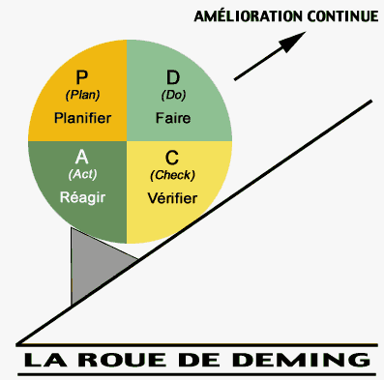
Principe de l’Assurance Qualité
Principe
Écrire ce que l’on doit faire,
Faire ce que l’on a écrit,
Montrer que ce que l’on a fait correspond à ce que l’on a écrit,
Améliorer.
Du nom de W. Edwards DEMING, statisticien et philosophe américain (1900-1993). Méthode qui permet de maîtriser et d'améliorer un processus par l'emploi d'un cycle en quatre étapes visant à réduire le besoin de corrections.

Slide 4
Mise en œuvre de l’Assurance et Contrôle Qualité
Politique Qualité
Engagement et principes de la Direction Générale en matière de qualité
Système Qualité
Dispositif organisationnel qui définit les responsabilités et les procédures ; structure documentaire qui permet la mise en œuvre de la politique qualité
Manuel Qualité
Ensemble des procédures d’organisation, les méthodes, les techniques et les outils à utiliser pour atteindre un niveau de qualité satisfaisant

Slide 5
Mise en œuvre de l’Assurance et Contrôle Qualité
Maîtrise de la Qualité
Activités et techniques pour suivre un processus et éliminer les causes d’anomalies
Assurance de la Qualité
Ensemble des activités préétablies et systématiques mises en œuvre dans le cadre du système qualité
Qualité du produit
Ensemble des traits et caractéristiques d’un produit logiciel portant sur son aptitude à satisfaire des besoins exprimés et implicites

Slide 6
MANAGEMENT DE LA QUALITÉ (ISO 9000)
Planification de la qualité, dispositions prises a priori :
Politiques, ressources, technologies, normes, critères, coûts
Maîtrise de la qualité : techniques et activités opérationnelles pour satisfaire aux exigences de qualité
Les règles de production sont déduites des critères,
Contrôle qualité (ISO 9002) : activités systématiques mises en œuvre pour s’assurer qu'une entité satisfait aux critères (certification)
Constate les résultats visés par des actions de vérification.
Amélioration de la qualité (ISO 9001) dans le cadre du système qualité.

Slide 7
Organisation : Manuel et Plan Qualité
Entreprise
CLAUSES
QUALITE
STANDARDS
POLITIQUE
CLIENT
EXISTANTS
D'AQL
Tâches et
responsabilités :
impact financier
STANDARD
DE
PLAN D'AQL
PLAN d’AQL du projet X
MANUEL D'AQL
ASSURANCE QUALITE
POUR
UN PROJET X DONNE
Ils servent
aux nouveaux arrivants et aux organismes certificateurs.
à démontrer l’existence d’un système qualité avant une certification.

Slide 8
L’équipe d’Assurance Qualité
DÉVELOPPER DES STANDARDS POUR LE PRODUIT ET LA DÉMARCHE
meilleures pratiques : connaissances acquises après un grand nombre d’essais et d’erreurs,
Éviter de réitérer les mêmes erreurs
Intégrer l’expérience de l’entreprise
cadre pour greffer les processus de contrôle qualité :
S’assurer que les standards sont respectés,
continuité du travail entre différentes personnes
Tout le monde utilise les mêmes techniques.
Les normes de qualité sont à adapter aux situations et au type de projet

Slide 9
Les difficultés de l’équipe …
Pas de valeur ajoutée perçue,
Pas d’adhésion des développeurs
Impliquer les ingénieurs logiciel,
Mauvaise communication,
Revoir et modifier les standards régulièrement,
Pas d’engagement des décideurs et donneurs d’ordre,
Personnes inadéquates dans l’équipe qualité,
Management de la qualité lourd et bureaucratique,
Limiter la taille des artefacts,
Peur du changement,
Manque de formation et d’outils supports.
“si vous voulez une vie facile restez en dehors de l’équipe qualité” !

Slide 10
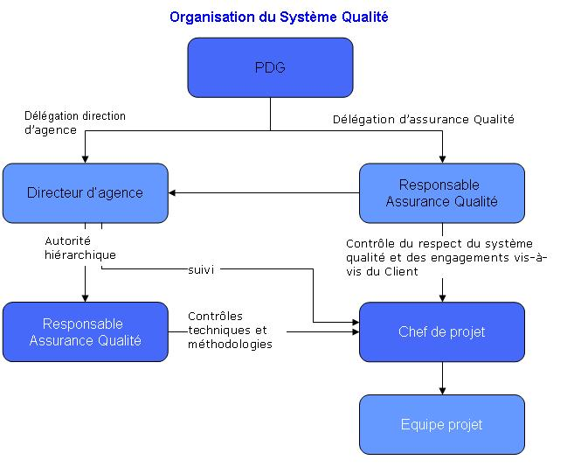
Exemple : Organisation du SQ

Slide 11
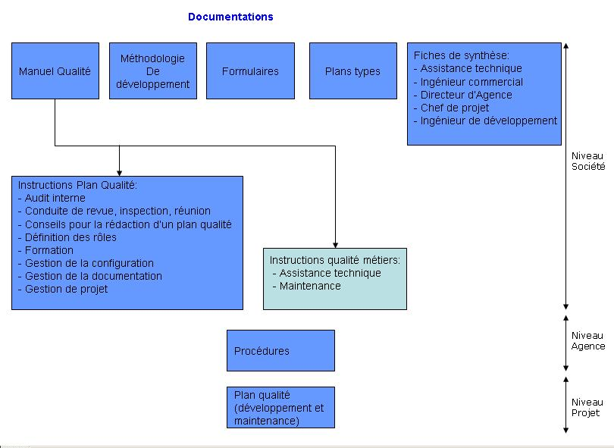
Exemples : la Documentation

Slide 12
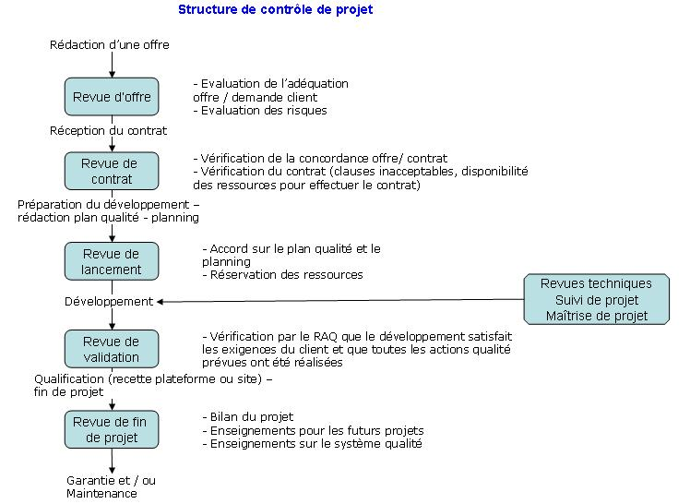
Exemples : Le Contrôle

Slide 13
Management qualité
Facteurs sensibles de l’extérieur
le logiciel rend bien
le service attendu
Qualité de service
pour le client
qualité du produit
Qualité de
Projet et
de processus
Critères décidables de
l’intérieur et mesurables :
le logiciel est bien fait
ORGANISATION
CRITERES
règles de production et d’organisation :
le logiciel est
réalisé dans les règles de l’art
METRIQUES
FACTEURS

Slide 14
CONSTRUCTION ET CONTRÔLE DE LA QUALITE
NIVEAUX
CONSTRUCTION
CONTROLE
Spécifier le service et ses propriétés:
Management des exigences,
Prototypage,
Gestion des configurations.
Validation :
tests fonctionnels,
mesures de fiabilité,
performances …
CLIENT
Discipline de réalisation :
Méthodes, langages, standards et outils de conception et de codage,
Outils de tests et de certification.
Vérification :
analyses statiques (mesures, respect des standards),
analyses dynamiques (tests structurels).
PRODUIT
Normes :
Manuel et Plan d’Assurance Qualité,
Normes de documents…
Gestion de projet (itérations)
Gestion de l'environnement (configurer
le processus, choisir les outils).
Respect des normes :
revues,
audits.
Respect des coûts et des délais
CMMI, SPICE, ITIL…
PROJET

Slide 15
CONCLUSION
le Génie Logiciel fournit :
les méthodes,
la technologie
les outils.
L’Assurance Qualité s’applique sur :
les démarches, modèles et documents produits par les méthodes et outils de Génie Logiciel.
Le Contrôle Qualité ne fait que constater le bon ou le mauvais état du produit.

Slide 16
Qualité du produit : LA NORME ISO SQuaRE*
Les fonctions demandées sont-elles présentes dans le logiciel ?
Le logiciel est-il facile à transposer dans d'autres environnements ?
Fonctionnalité
Peut-on avoir confiance dans le logiciel ?
Portabilité
Fiabilité
ISO
SQuaRE*
Rendement
Utilisabilité
Le logiciel est-il performant ?
Le logiciel est-il facile d'utilisation ?
Maintenabilité
Le logiciel est-il facile à modifier ?
(*) Software Product Quality Requirement and Evaluation (iso 25000 : fusion de 9126 et 14598)

Slide 17
LA NORME SQuaRE
Fonctionnalité
Portabilité
I SQuaRE
Fiabilité
Rendement
Utilisabilité
Maintenabilité
Fonctionnalité : existence des fonctions et des propriétés satisfaisant les besoins exprimés ou implicites.
validité (aptitude à la tâche : suitability) : remplir exactement le rôle défini dans le cahier des charges.
précision (accuracy) : résultats justes ou dignes de confiance.
interopérabilité : capacité d'interaction avec d'autres systèmes, facilité de combinaison avec d’autres.
conformité aux normes, règlements, terminologie métier…
sécurité d'accès : protection des composants contre les accès (et modifications) non autorisés.

Slide 18
LA NORME SQuaRE
Fonctionnalité
Portabilité
I SQuaRE
Fiabilité
Rendement
Utilisabilité
Maintenabilité
Fiabilité : maintenir le niveau de service dans des conditions précises et pendant une durée déterminée.
Maturité : fréquence des défaillances, densité de défauts,
Stabilité du produit, tolérance aux défaillances, densité et couverture des tests.
Recouvrabilité : rétablir le niveau de performance et récupérer les données affectées en cas de panne.

Slide 19
LA NORME SQuaRE
Fonctionnalité
Portabilité
I SQuaRE
Fiabilité
Rendement
Utilisabilité
Maintenabilité
Utilisabilité : attributs portant sur l’effort nécessaire pour utiliser un logiciel par un ensemble défini ou implicite d’utilisateurs.
Facilité de compréhension (understandability).
Facilité d'opération : mise en route, préparation des données, interprétation des résultats…
Facilité d'apprentissage : documentation, aides diverses.

Slide 20
LA NORME SQuaRE
Fonctionnalité
Portabilité
I SQuaRE
Fiabilité
Rendement
Utilisabilité
Maintenabilité
Rendement : rapport existant entre le niveau de service et la quantité de ressources utilisées (temps, mémoire).
Maintenabilité : effort nécessaire pour effectuer les modifications :
Analysabilité : diagnostiquer les déficiences, les causes de pannes, identifier les parties à modifier.
Changeabilité ou modifiabilité
Stabilité : pas d'effets imprévus après modification ,
Testabilité : préparation et d’exécution des tests unitaires et d’intégration.

Slide 21
LA NORME SQuaRE
Fonctionnalité
Portabilité
Fiabilité
I SQuaRE
Rendement
Utilisabilité
Maintenabilité
Portabilité : aptitude du logiciel au transfert d’un environnement à un autre.
Facilité d'adaptation à différents environnements.
Facilité d'installation dans un environnement donné.
Conformité aux normes, degré d'ouverture.
Facilité de substitution : facilité avec laquelle un logiciel peut en remplacer un autre.
Réutilisabilité (n’appartient pas à la norme, mais souvent citée).

Slide 22
LA NORME SQuaRE
Les exigences précédentes ne sont pas totalement compatibles.
La prédominance de certains facteurs dépend du domaine d’application du logiciel.
4 niveaux croissants d'évaluation de risques :
D : dommages faibles aux biens, aucun risque aux personnes,
C : dommages aux biens, peu de personnes en incapacité,
B : risques de pertes de vies,
A : pertes de vies importantes.

Slide 23
BILAN
Réutilisabilité, interopérabilité, et résistance au Changement:
Techniques structurelles (objets, aspects…) :
Architectures flexibles et décentralisées (principes de cohésion et couplage),
Modules cohérents,
Interfaces bien définies.
Ingénierie Dirigée par les Modèles, MDA.
Validité et fiabilité :
Démarches de développement,
Management des exigences et des contraintes,
Gestion des configurations.

Slide 24
MODÈLES D’AMÉLIORATION DU PROCESSUS
(SOFTWARE PROCESS IMPROVEMENT)
Évaluation de la maîtrise de conduite des projets.
Détermination de la capacité d'un processus à accomplir sa mission vis à vis des contraintes de respect de qualité, des coûts et des délais (réussir les projets).
Représentation de cette capacité permettant d'identifier les forces, les faiblesses et les points d'amélioration.
Démarches basées sur l’apprentissage collectif et l’utilisation des expériences passées.

Slide 25
CMM : cAPABILITY MATURITY MODEL
Une famille de référentiel :
SW-CMM (Software)
SE-CMM (System Engineering)
SA-CMM (Software Acquisition)
TSP (Team Software Process)
CMM for IT service
CMMI (Integrated)…

Slide 26
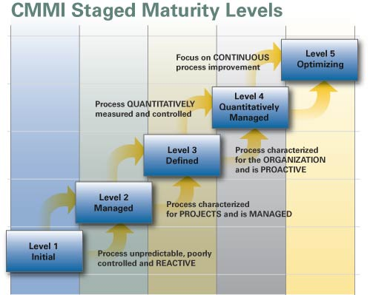
cAPABILITY MATURITY MODEL INTEGRATED

Slide 27
CMMI : PRINCIPES
Remplir les questionnaires fournis par le SEI,
Prendre connaissance de son niveau de maturité actuel,
Se fixer un niveau de maturité supérieure à atteindre,
Réaliser la liste d’actions donnée par le modèle, fonction des objectifs fixés.
CMMI établit un lien entre les aspects système et les aspects logiciel (amélioration des processus à l’échelle de l’entreprise).

Slide 28
CMMI : SECTEURS CLES
Le management des exigences,
La planification du projet,
Le suivi et la supervision du projet,
La gestion de la sous-traitance,
Le contrôle qualité,
La gestion des configurations.

Slide 29
CMMI : A QUOI ÇA SERT ?
À l’intérieur :
Les niveaux du modèle CMMI constituent des indicateurs du savoir-faire de l’entreprise.
Une diminution des risques et une augmentation de l’efficacité sont associées à chacun des niveaux.
CMMI exige des pratiques de planification, d'ingénierie, de gestion de ressources et de projet.
La démarche d’amélioration accroît la capacité de l'organisation à atteindre ses objectifs de coûts, de délais, de fonctionnalités.

Slide 30
CMMI : A QUOI ÇA SERT ?
Pour l’extérieur :
Le modèle CMMI est reconnu comme un standard de fait dans la communauté du logiciel.
CMMI fournit une certification des entreprises concernant leur capacité à mener à bien des projets complexes :
Fiabiliser les fournisseurs permanents.
Repérer les fournisseurs performants.

Slide 31
CMM : ENQUÊTE
NIVEAUX DE MATURITE
RESULTATS
Niveau 1
81 %
Niveau 2
12%
Niveau 3
7%
Niveau 4
0
Niveau 5
0
1ÈRE SSII certifiée CMMI 3 en France : Axlog, du groupe Aztek. Moins d'une DIZAINE de SSII ont obtenu ce niveau de certification. 3 ans est la durée minimale pour passer du niveau 1 au niveau 3. 89 sociétés indiennes étaient déjà certifiées CMM 5 à la mi-2005.

Slide 32
LE MODÈLE ISO-SPICE SOFTWARE PROCESS IMPROVEMENT CAPABILITY DETERMINATION
6 niveaux d’aptitude :
processus incomplet,
processus réalisé,
processus géré,
processus établi,
processus prévisible,
processus en optimisation.
5 catégories de processus :
Client- Fournisseur
Ingénierie
Management
Organisation
Support

Slide 33
LE MODÈLE SPICE
Relations CLIENT-FOURNISSEUR :
Achat, vente de logiciels, gestion des exigences, audit et revues, fourniture et installation, services de support client…
INGÉNIERIE :
Cahier des charges, conception, tests,
MANAGEMENT :
Gestion de projet, des équipes, de la qualité, des risques, gestion des ressources et du planning, des sous-traitants,
ORGANISATION :
Définition, amélioration des processus, infrastructure, formation, réutilisation…
SUPPORT :
Documentation, gestion de versions et configurations, assurance qualité, vérification, validation.

Slide 34
SPICE : UN AUTRE MODÈLE ?
SPICE est une norme ISO/IEC 15504
SPICE est proche d’ISO 9001, mais se focalise sur l'organisation des projets informatiques.
Modèle d'amélioration le plus utilisé en Europe.
Des outils de support de la démarche d'amélioration sont proposés.
Sa mise en œuvre implique du temps et des coûts, doit être menée comme un projet à part entière par une équipe motivée.
Existent aussi SW-TMM (Software Testing Maturity Model), Six Sigma, Cobit…

Slide 35

COMPARAISON
SPICE | CMMI
Structure bidimensionnelle | Modèle unidimensionnel en 5 niveaux
Stratégie d’amélioration flexible | Démarche d’amélioration imposée
Niveau de maturité pour chaque processus | Un seul niveau pour toute l’organisation
Orienté amélioration des processus et évaluation de la maturité | Orienté certification de l’organisation
Résultat de l’évaluation complexe | Résultat de l’évaluation facile

Slide 36
ITIL ( IT Information Library ) – ISO CEI 20000
Bibliothèque des meilleures pratiques en matière de Génie Logiciel.
ITIL définit un SI comme un ensemble de fonctions assurées par un système d'informations pour répondre aux besoins d'un utilisateur.
Standard de fait (domaine public) – S’applique à tous les types d’entreprises.
ITIL se décompose en neuf domaines chacun couvrant un aspect particulier de la gestion des services.

Slide 37
ITIL
3 idées importantes :
L'orientation client : l'utilisateur-client est au centre des préoccupations et toutes les activités de l'informatique doivent s'inscrire dans une relation client-fournisseur,
Le cycle de vie : la gestion des services doit être prise en considération dès les phases d'étude et de conception,
L'approche par les processus : mise en place de processus informatiques appropriés en étroite corrélation avec les processus métiers.

Slide 38
ITIL : Domaines clés
Service Delivery (Fourniture de Services : réponses aux besoins de l’entreprise)
gestion des niveaux de service : maintenir un certain niveau de qualité de service.
gestion financière : rentabilité des moyens mis en oeuvre pour fournir le service.
gestion de la capacité : adéquation des capacités et performances avec les exigences.
gestion de la continuité de service : définir et mettre en œuvre des délais pour la reprise après incident.

Slide 39
ITIL : Domaines clés
Service Support, (Soutien des Services : services rendus aux clients)
Centre de Services (Service Desk),
gestion des incidents,
gestion des problèmes (récurrents),
gestion des configurations,
gestion des changements,
gestion des mises en production : adéquation du service avec les besoins métiers.

Slide 40
CONCLUSION
Ne pas confondre :
Processus de développement du logiciel =
Cycle de vie des applications,
Méthodes pour mener un projet de logiciel.
Démarches d’amélioration du processus =
Recommandations pour perfectionner la conduite des projets
Et obtenir la qualité du résultat.

Slide 41
Suivi Qualité : 2 niveaux
Qualité du produit
Relectures
Contrôles de cohérence entre documents
Vérification de la traçabilité
Revues par les pairs
Inspections de code
Audits
Qualité du processus
établie à partir des résultats des revues et inspections
Établie à partir du suivi des indicateurs définis dans le plan qualité

